Slide 1
Er Nordlandsbåten truet?
Av Kjell Magne Mælen
E-post: kmm@kunkul.no
Mob.tlf. 906 13 054

Slide 2
ER NORDLANDSBÅTEN TRUET?
Antallet praktiserende båtbyggere og tradisjonsbærere innenfor klinkbåttradisjonene representert i Nordland, Troms og Finnmark er kritisk lav. Det finnes kun fem profesjonelle båtbyggere igjen:
tre ved Gunnar Eldjarn båtbyggeri (https://www.eldjarnbaat.no/) i Håkøybotn, Tromsø.
en på Kjerringøy nord for Bodø - Ulf Mikalsen
en på Rognan sør for Bodø - Kai Linde
Antallet bestillinger av nye båter er kritisk lav. Antall båter som trenger vedlikehold er rimelig stort. I en rapport fra Troms og Finnmark fylkeskommune datert 11.03.21 oppgis det å være 323 båter i museers eie i tillegg til at Norges arktiske universitetsmuseum ved UiT har 6-7 båter. Alle trenger kontinuerlig vedlikehold.

Slide 3
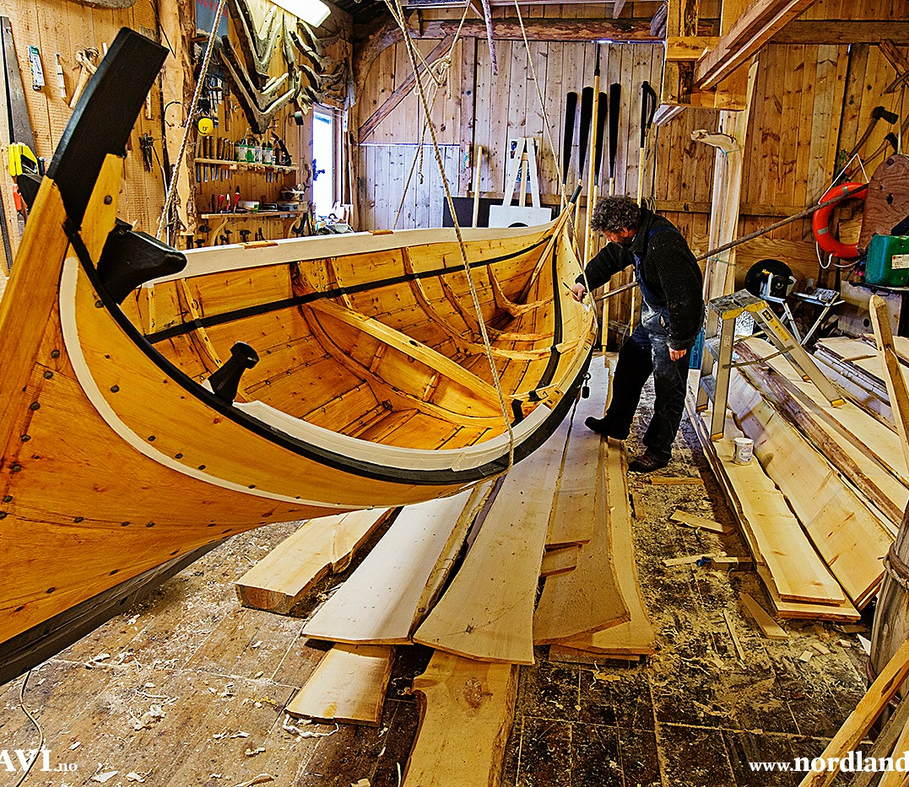
BÅTSKOTT TROMSØ
ET FORPROSJEKT –
ARCTANDRIA KYSTLAG

Slide 4
HVEM
Styret i Arctandria har opprettet følgende prosjektgruppe:
Thomas Johansen - Representant for Arctandria
Båtbygger Gunnar Eldjarn (https://lokalhistoriewiki.no/wiki/Gunnar_Eldjarn)
Rådgiver Kjell Magne Mælen (https://kunkul.no/kjell-magnes-cv/)
1. april 2023 ble det sendt inn en søknad til Håndverksløftet (https://sparebankstiftelsen.no/handverksloftet/) om støtte til forprosjektet.

Slide 5
HVA
Å UTREDE ETABLERING AV ET PERMANENT VERKSTED/BÅTSKOTT FOR BYGGING OG VEDLIKEHOLD AV NORD-NORSKE KLINKBYGDE BÅTER, FOR DOKUMENTASJON OG FAGLIG UTVIKLING, OG FOR OPPLÆRING AV NYE OG UNGE BÅTBYGGERE.
Fire elementer:
etablere et permanent båtskott for bygging og vedlikehold av nordnorske klinkbygde båter
et sted for dokumentasjonsarbeid som knytter an til behovet for å bevare kunnskapen om de nordnorske klinkbygde båtene - særlig nordlandsbåten.
et sted for faglig utvikling og opplæring av nye og unge båtbyggere.
undersøke og vurdere av hvordan Båtskott Tromsø kan inngå i et kompetansenettverk med de øvrige aktive båtbyggerne i Nord-Norge, museer, kystlag og andre.
I tillegg vil prosjektgruppa
hvordan aktiviteten i båtskottet skal integreres i Arctandrias virksomhet.
hvordan aktiviteten i båtskottet lan styrke barne- og ungdomsarbeidet og rekruttere nye og unge båtbyggere.
hvordan båtskottet skal organiseres – eierskap og driftsform - finansiering og drift .

Slide 6
HVORFOR
Arctandrias formål er, i samarbeid med Tromsø Museum, andre museer og interesserte, ut fra videst mulig hensyn til den kulturhistoriske verdi og sammenheng å fremme bevaringa av:
nordlandsbåter og andre tradisjonelle båttyper
eldre tradisjonelle fartøyer
verdifullt kystmiljø
tradisjonene fra båter, fartøyer og kystkultur
tradisjonelt sjømannskap, vedlikehold og sikkerhet- tradisjonelt håndverk og husflid tilknyttet kysten
Foreninga kan iverksette alle tiltak som styrker muligheten for å nå målsettinga.

Slide 7
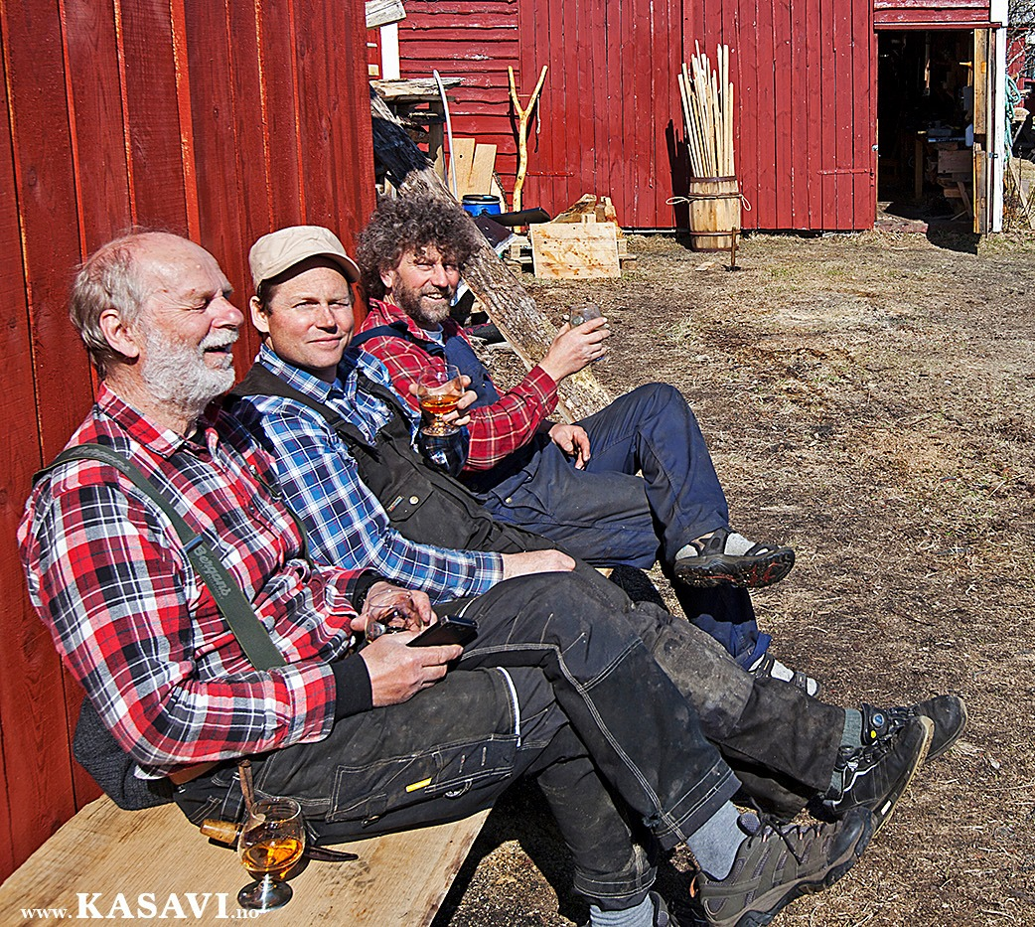
HVORFOR FORTS.
Gunnar Eldjarn, som er eier av verkstedet i Håkøybotn, har gått av med pensjon. Verkstedet ligger på boligtomta til Eldjarns familie, og det er svært uleilig i lengden når han selv trapper ned. Alt det som er akkumulert av kunnskap og ferdigheter står i fare for å bli liggende ubrukt og bli glemt.
Det vil være svært krevende å skulle bygge opp et tilsvarende båtbyggermiljø hvilket som helst annet sted i Nord Norge, enn det som i dag eksisterer i Tromsø. Arctandria Tromsø kystlag anser det for tvingende nødvendig å kunne bevare og videreutvikle den kompetansen og kapasiteten som i dag finnes i Håkøybotn. Det er nødvendig for alle kystlagene i Nord-Norge, for brukere av klinkbygde båter i landsdelen, museer og andre båtsamlinger, og det er av regional, nasjonal og internasjonal kulturarvsinteresse. Kystlaget ønsker derfor både av egen, regional, nasjonal og internasjonal interesse å utrede hvordan videreføringen av klinkbåtbyggertradisjonene kan gjøres gjennom i første omgang et forprosjekt.

Slide 8
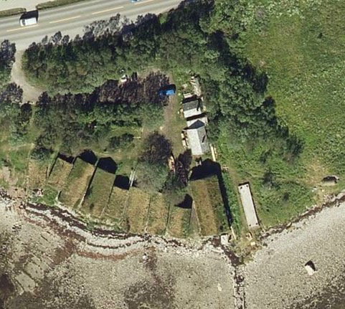
HVOR
Arctandrias foreningsområde er «Stakken» på Kvaløya.
Det er allerede identifisert en mulig lokalitet for et båtskott beliggende på eiendommen Sørvollveien 8 på Kvaløya.

Slide 9
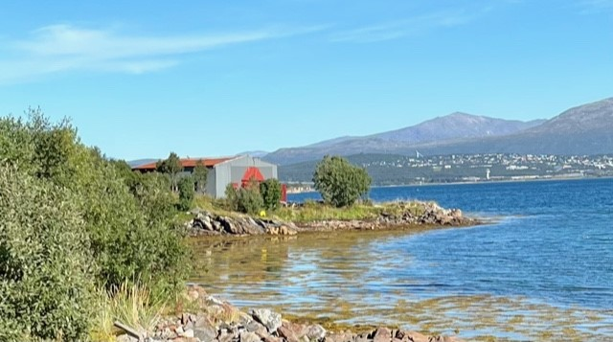
HVOR FORTS.
Sørvollveien 8 er en gammel nedlagt slipp og verft for bygging og vedlikehold av mindre fiskefartøyer. Grunneier har gitt oss tillatelse til å referere til eiendommen som en mulig lokalitet for et båtverksted i forbindelse med denne søknaden. Gunnar Eldjarn arbeidet som båtbygger her i årene 1975-1985.

Slide 10
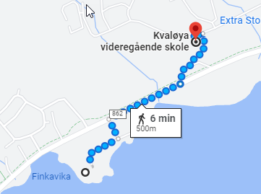
HVOR FORTS.
Bygningen er beliggende 2.1 km fra Arctandria Tromsø Kystlags eiendom Stakken og seks min. gange fra Kvaløya videregående skole som har utdanningstilbud innenfor byggfagene.

Slide 11
EN NASJONAL OPPGAVE
Forprosjektsøknaden har vakt lokal, regional og nasjonal interesse. Vi har fått støtterklæringer fra
Bindal kystlag
Forbundet KYSTEN
Geitbåtmuseet
Kabelvåg råseilslag
Lofoten folkehøgskole
Midt-Troms Museum
Museet Kystens Arv
Norges arktiske universitetsmuseum
Oselvarverkstaden
Perspektivet museum, Tromsø
Sámediggi - Sametinget
Bindal kystlag har i sitt brev understreket betydningen av at forprosjektet favner «Nordlandsbåtens historiske bruks og byggeområde, med Salten, Rana/Hemnes og Bindal som naturlige bidragsytere i prosjektet og utviklingen av et livskraftig Nordlandsbåtsenter" slik at alle føler eierskap. Det er vi helt enige og derfor har vi i søknaden også skrevet inn at det vil bli vurdert hvordan Båtskott Tromsø kan inngå i et kompetansenettverk med de øvrige aktive båtbyggerne i Nord-Norge, museer, kystlag og andre.

